Slide 1
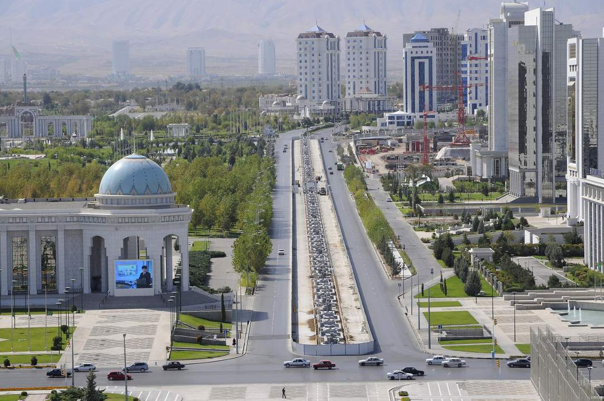
НАЗВАНИЕ УЧЕБНОГО ЗАВЕДЕНИЯ
ВКР на тему:
«Внедрение методик разработки и составления социальных программ» (на материалах ОО «Ашхабадский клуб Ынам»)
Выполнил:_________________________________________________________________________
_________________________________________
Проверил:_________________________________________________________________________
2022 год

Slide 2
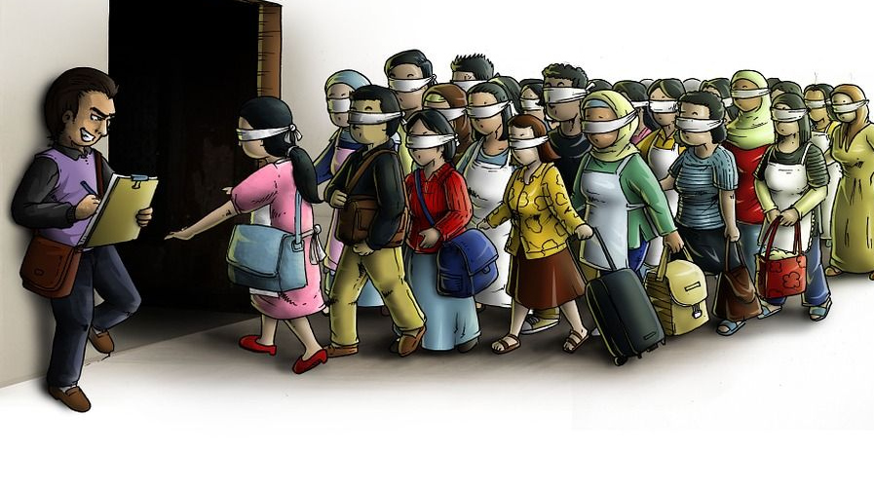
Цель и задачи исследования
Задачи исследования:
рассмотреть теоретические аспекты разработки методик социальных программ
01
Цель исследования:
проанализировать деятельность организации, направленной на борьбу с торговлей людьми
02
разработка социальной программы, направленной на совершенствование системы противодействия миграционного рабства
03
предложить мероприятия, направленные на внедрение методик разработки и составления социальных программ в организации
04
оценить экономическую эффективность предложенных мероприятий

Slide 3
Объект и предмет исследования
Объект исследования –
ОО «Ашхабадский клуб «Ынам», основным видом деятельности которого является предоставление бесплатных консультаций по телефону и при личном собеседовании населению по вопросам въезда и выезда, с целью противодействия торговлей людьми, а также предоставлением бесплатных консультаций психологической и юридической помощи.
Предмет исследования -социальная деятельность ОО «Ашхабадский клуб «Ынам», направленная на предотвращение преступлений в миграционном рабстве.

Slide 4
Актуальность темы исследования
В настоящий момент деятельность неправительственных организаций представляют особую важность во всех аспектах жизни современных людей. Ежедневно человечество противостоит преступлениям, оказывающим деструктивное влияние как на отдельного человека, так и на общество в целом. В соответствии с Конституцией Туркменистана каждому человеку гарантирована защита прав и свобод, а также соблюдения гражданского и социального права. Права и свободы человека неприкосновенны и неотчуждаемы – Конституция Туркменистана (статьи 26, 27, 31).
Торговля людьми – это преступление против человека, последствия которых затрагивают непосредственно каждую сферу деятельности и социум. Методы борьбы с подобным видом преступления развиваются, вовлекая в работу не только государства и международные сообщества, а также неправительственные организации, объединяя общие усилия с целью предотвратить данный вид преступления. По данным международных организаций торговля людьми является третьей в мире по масштабам видом преступной деятельностью после незаконного оборота наркотиков и оружия.
Актуальность выбранной темы обусловлена тем, что в основе деятельности неправительственных организаций лежит эффективная работа социальных программ. Накопление опыта и разработка новых методик, и их последующая реализация играет решающую роль в успехе в организации, которая работает в сфере, где требуется стратегия, работающая на межгосударственном уровне.

Slide 5
Характеристика объекта исследования-ОО «Ашхабадский клуб Ынам»
1996
1997
1999
2015
2025
Официальная регистрация
Посольством Великобритании был подарен офис, мебель
является членом рабочей группы по разработке и выполнению Национального плана действий Туркменистана по противодействию торговле людьми
Год основания
Услуги:
01
Противодействие торговле людьми
ОО «Ашхабадский клуб Ынам» находится в городе Ашхабад Туркменистана и осуществляет деятельность согласно закону Туркменистана «Об общественных объединениях» и иных действующих нормативно-правовых актов страны.
Общественное объединение «Ашхабадский Клуб Ынам» - это неправительственная общественная организация, которая работает по принципу некоммерческой организации, сформированной по инициативе граждан, объединенных на добровольной основе для оказания безвозмездной консультативной помощи гражданам Туркменистана по социальным вопросам. Миссия и цель (по Уставу)-повышение уровня социальной защищенности и гражданских прав граждан. Задачи:
02
Помощь гражданам в личной и общественной жизни
Участие в подготовке и осуществлении национальных м международных концепций, направленных на повышение уровня социальной защищенности и гражданских прав граждан
Дать психологические знания физическим лицам
01
03
Предоставление бесплатных консультаций для разрешения частных и общественных проблем, через телефон доверия, а также методом проведения личных собеседований
02
Выявлять уязвимые стороны общества и повышать уровень осведомленности по вопросам прав граждан
04

Slide 6
Экономические показатели ОО «Ашхабадский клуб Ынам» с 2017-2021гг.

Slide 7
SWOT-анализ ОО Ашхабадский Клуб «Ынам»
СИЛЬНЫЕ СТОРОНЫ+ВОЗМОЖНОСТИ (СиВ)-Стратегия прорыва В связи с ростом интереса потребителей к получению услуг в сети Интернет, а также развития электронной коммерции, необходимо усиление услуг организации в онлайн среде. Постоянное спонсорское финансирование способствует развитию организации по оказанию социальных услуг. Увеличение финансирования в 2022 году рекламы на видеомониторах (в аэропортах) позволит больше проинформировать и привлечь внимание потенциальных потребителей социальных услуг. | СИЛЬНЫЕ СТОРОНЫ+ УГРОЗЫ(СиУ)-Стратегия переходного периода № 1 Наличие собственного Интернет сайта, активное продвижение в СМИ, в аэропортах на видеомониторах, распространение раздаточного материала в виде буклетов, календариков и флаеров среди населения, позволят повышать информированность населения в части миграционного рабства и преступности. Наличие финансовых ресурсов( спонсорство) позволяет организации развиваться и оказывать социальные услуги. Наличие телефона «Доверия», «горячей лини» по вопросам миграции, которая работает круглосуточно, позволяют сдерживать миграционную преступность и повышать информированность населения, которые желают уехать на заработки в другие страны.
СЛАБЫЕ СТОРОНЫ+ ВОЗМОЖНОСТИ(СлВ)- Стратегия переходного периода № 2 Привлечение дополнительных необходимых специалистов в организацию, в том числе и маркетолога, позволит наиболее полно заниматься продвижением услуг организации в сети Интернет и не только. Фактические расходы могут превышать запланированный бюджет, необходимо наиболее эффективное распределение финансовых ресурсов. Продвижение услуг организации в онлайн среде позволит сократить расходы на бумагу и канцелярию, а также может существенно увеличить географических охват потребителей. | СЛАБЫЕ СТОРОНЫ+УГРОЗЫ(СлУ)-Стратегия выживания Если организация не будет развиваться в сети Интернет и увеличивать информатизацию общества, пандемийный кризис будет только способствовать развитию миграционной преступности в онлайн среде. Отсутствие маркетолога, не своевременная разработка и совершенствование маркетинговых стратегий по продвижению социальных услуг, вызовут снижение информатизации общества по части миграционной преступности и рабства.

Slide 8
Оценка управления социальной деятельностью в организации ОО «Ашхабадский Клуб «Ынам»
№ п/п | Название мероприятия | Перечень мероприятий | Краткое описание мероприятий
1 | Мероприятия проекта: «Stop human trafficking» по проведению информационной кампании среди населения по вопросам миграции, торговлей людьми | Производить и обеспечивать регулярное, ежедневное размещение и аренду социальной рекламы в виде краткосрочных видеоклипов работы круглосуточной справочно-информационной службы горячей линии по вопросам миграции на широкоэкранные интерактивные видеомониторы, расположенные во всех аэропортах и кассы агентства «Туркменховаеллары» во всех велаятах страны; заключение соглашения с рекламодателями; подготовка и размещение рекламы | Заключение Соглашения с рекламодателями; Заключение Контрактов с рекламодателями на размещение социальной рекламы работы Горячей Линии. Подготовлены видеоролики и объявления с социальной рекламой Горячей Линии.
2 | Мероприятия проекта: «Stop human trafficking» по повышению уровня информированности выезжающих за границу людей за счет работы службы горячей линии | Работа круглосуточной Информационно-Справочной Службы телефон «Горячая Линия» по вопросам миграции; регистрация звонков; статистика и анализ статистических данных; подготовка и предоставление отчётности и др. | Работают 2 оператора Горячей Линии; операторы Горячей Линии регистрируют звонки; производится подсчёт звонков и анализ их в зависимости от количества, качества, вопросов, гендерной, этнической принадлежности прочих показателей; бухгалтер и руководитель проекта подготавливают финансовый, описательный отчёты, другую необходимую отчётную документацию по выполнению проектной работы.
3 | Мероприятия проекта: «Stop human trafficking» по проведению первичной идентификации жертв торговли людьми при необходимости, их перенаправление в соответствующие государственные органы. | Выявление потенциальных и реальных жертв торговли людьми. | Контактируем с соответствующими государственными органами и общественными организациями для оказания жертвам всех видов помощи.

Slide 9
Цель, задачи и этапы разработки усовершенствованной социальной программы ОО «Ашхабадского клуба Ынам»
Задачи:
Определить наиболее уязвимые места, которые способствуют оттоку населения из Туркменистана в другие страны с целью поиска работы, тем самым подвергая себя опасности попасть в неблагоприятную ситуацию;
Выявить наиболее предпочтительные направления решения проблемы и разработать проект мероприятий;
Оценить показатели финансирования и эффективности социальной программы.
Цель: совершенствование системы противодействия торговли людьми.
01
Название этапа | Содержание этапа
Проблемно-концептуальный этап | Социальная программа направлена на снижение нежелательной миграции населения в другие страны, с целью предотвращения попадания в рабство. Проведение экспертного анализа заключается в оценке ситуации на рынке труда в Туркменистане, а также социально-экономического уровня развития в стране.
Этап планирования и прогнозирования | План реализации социальной программы на данном этапе включает в себя следующие разделы: мероприятия, сроки мероприятий, ответственные исполнители.
Этап критерий и эффективности | На данном этапе определяется объем финансирования, ожидаемые результаты социальной программы.
02
03

Slide 10
Мероприятия социальной программы ОО «Ашхабадского клуба Ынам», направленные на совершенствование системы предотвращения миграционного рабства
Содействие в получении дополнительного обучения компьютерной грамотности и наиболее востребованным вакансиям в сети Интернет.
01
Внедрение искусственного интеллекта (робота-промоутора) с целью информирования населения о развитии и опасности миграционного рабства в различных странах.
02
03
Организация совместного проекта «Biz» (перевод-мы), направленного на поиск потенциальных работников и работодателей, с целью дополнительного обучения и создания рабочих мест в реальном секторе экономики.

Slide 11
Экономическая и социальная эффективность социальной программы ОО «Ашхабадский клуб Ынам», направленная на совершенствование системы предотвращения миграционного рабства
Увеличится количество населения, получивших востребованные интернет-вакансии, произойдет рост занятости населения в среде онлайн, повысятся показатели доходности населения, снизится миграционный отток.
№ п/п | мероприятия | Финансирование, долл. США
1 | Содействие в получении дополнительного обучения | 3034142
2 | Внедрение искусственного интеллекта (робота-промоутора) | 93333
3 | Организация совместного проекта «Biz» | 20120
 | Итого | 3147595,00
Улучшится система информирования о миграционном рабстве, это снизит риски возникновения миграционной преступности.
Увеличится количество населения, получивших востребованные вакансии в реальном секторе экономики Таджикистана, произойдет рост занятости населения в необходимых вакансиях, повысятся показатели доходности населения, снизится уровень безработицы, работодатели обеспечат пополняемость рабочих мест, снизится миграционный отток.

Slide 12
СПАСИБО ЗА ВНИМАНИЕ!

